Slide 1

Japan Job moa

Slide 2

S
T
N
E
T
O
N
C
3
개발 과정
일본 취업
· 개발 일정 일람
· 개발 과정 세부사항
· 사이트 작동 시연
4
개선 사항 및 느낀점
1
JJmoa 소개
· 개발 목적
· 기대 효과
2
프로젝트 개요
· 개발 환경
· 역할 분담
Japan Job moa

Slide 4

"Japan Job moa" 란?
"
"
Japan Job Moa
일본 회사 공고를 한 눈에 볼 수 있는 사이트
분산되어있는 일본 취업 사이트들을 하나로 모아
각 사이트에 게재된 공고를 한눈에 볼 수 있는 서비스를 구직자에게 제공

Slide 5


Japan Job moa 개발 목적 및 기대효과
기존환경에서의 애로사항
JJmoa를 통한 기대효과
현재 다수의 해외 취업 관련
사이트가 존재하며,
각 사이트 마다 다수의
구인공고가 게시 되어있음
일본 취업을 목표로 하는
구직가에게 통합 정보 제공하여,
모든 관련 사이트에 접속 후
공고를 확인해야하는 번거로움 감소
▶ 전 사이트의 공고 확인 난해
▶ 효율적인 정보 수집 환경 제공

Slide 7




프로젝트 개발 환경
Front-end
HTML CSS Java Script jQuery

Slide 8



프로젝트 개발 환경
Back-end
python Java spring

Slide 9



프로젝트 개발 환경
Back-end
MySQL Tomcat Raspberry Pi

Slide 10



프로젝트 개발 환경
Collaboration Tool
Git/Git Hub Kakao Talk Google Calendar

Slide 11


프로젝트 개별 포지션
정영탁
◾ 회원가입
◾ 로그인
◾ UI디자인

Slide 13
프로젝트 진행 플랜
December
SUN MON TUE WED THU FRI SAT
▶ Week 1
기획 및 역할분담, 테이블 설계
DB서버구축, 디자인 컨셉
1 2 3 4 5 6 7
▶ Week 2
8 9 10 11 12 13 14
프로젝트 구축 및 환경세팅, UI구현
15 16 17 18 d-day 20 21
▶ Week 3
웹사이트 UI 및 기능개발
22 23 24 25 26 27 28
▶ Week 4
29 30 31
테스트, 문서작성

Slide 14
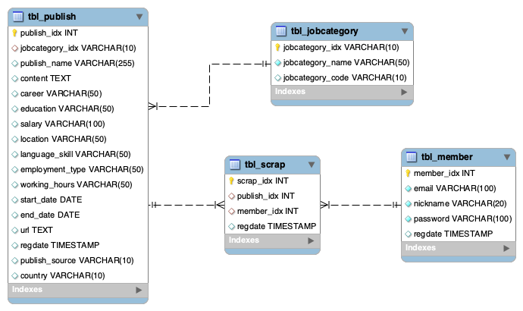
테이블 설계도(ERD)

Slide 15
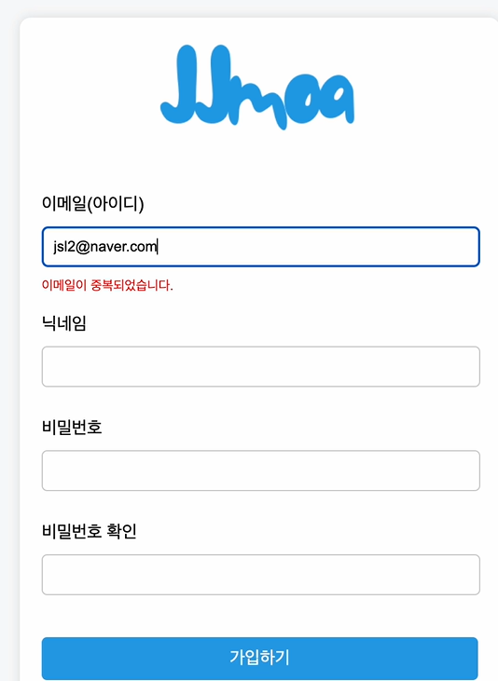
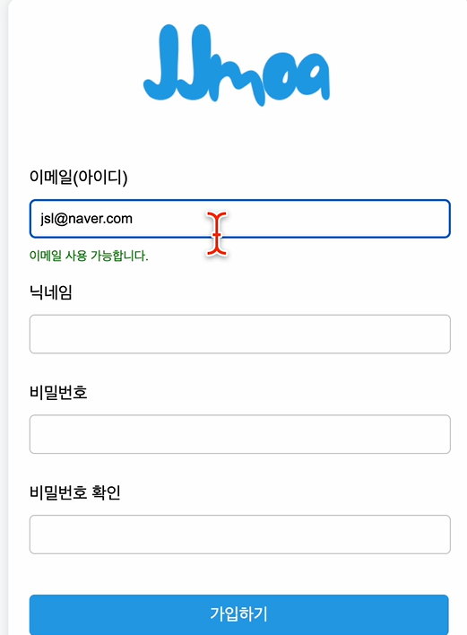
시연 스크린

Slide 16
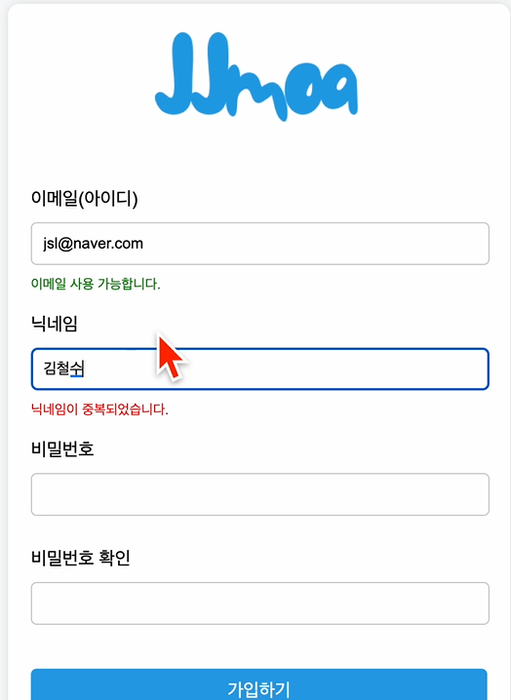
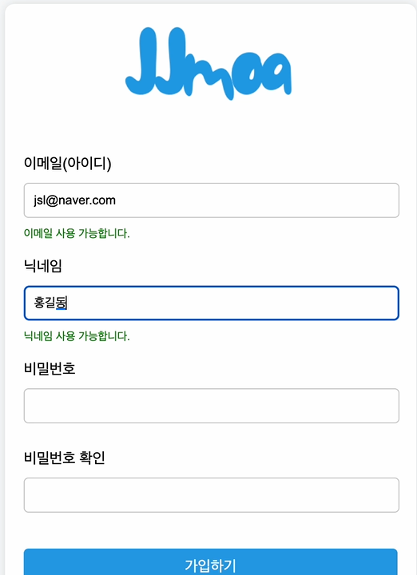
시연 스크린

Slide 17
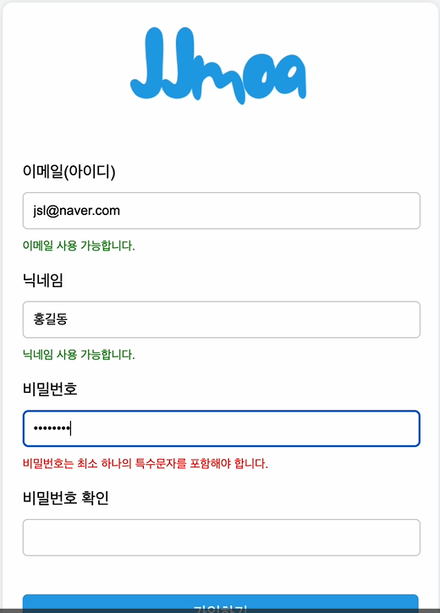
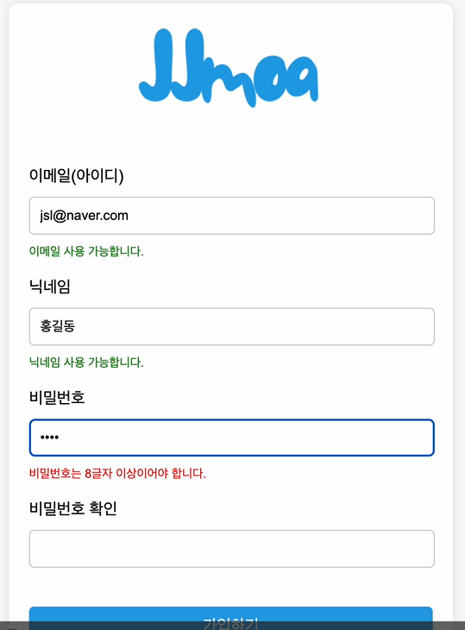
시연 스크린

Slide 18
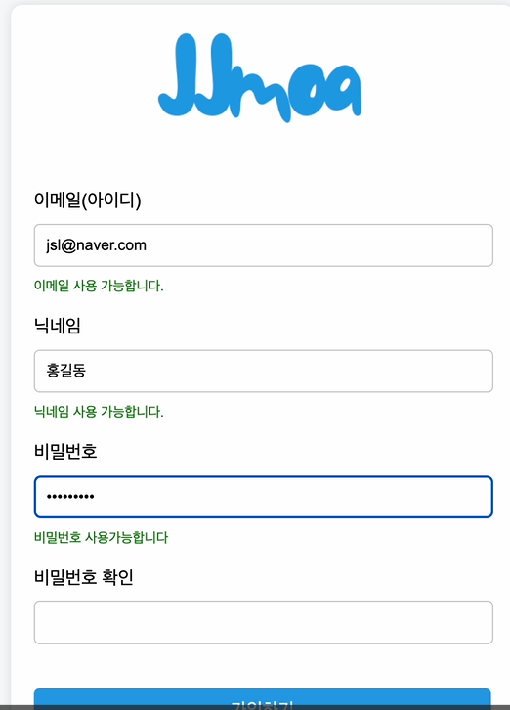
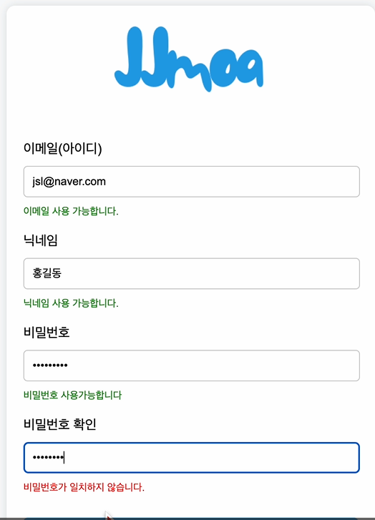
시연 스크린

Slide 19
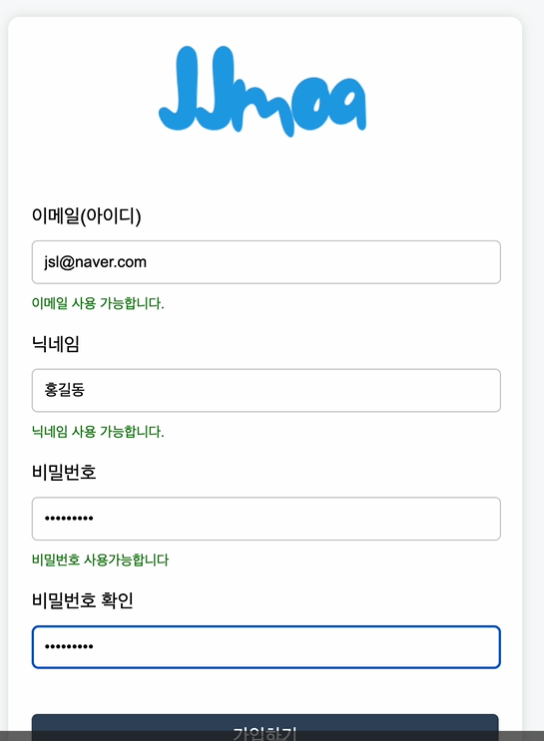
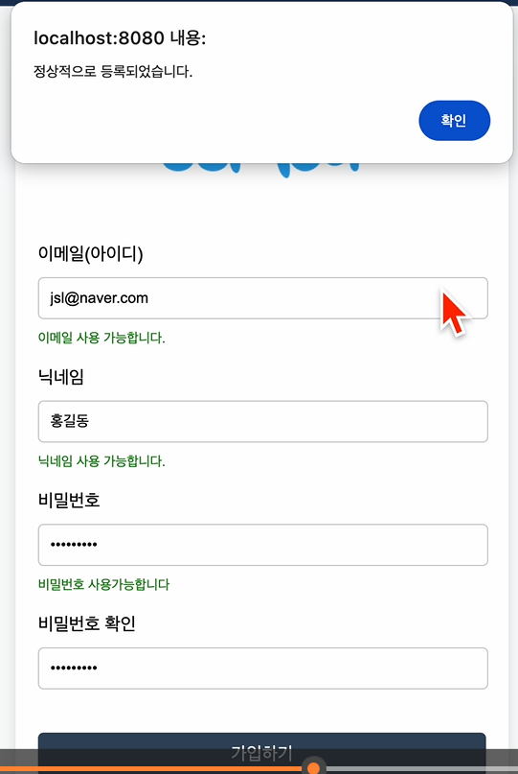
시연 스크린

Slide 20
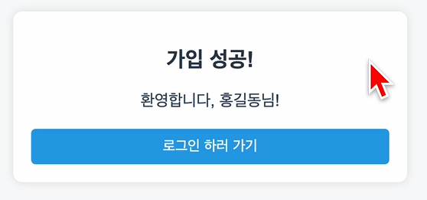
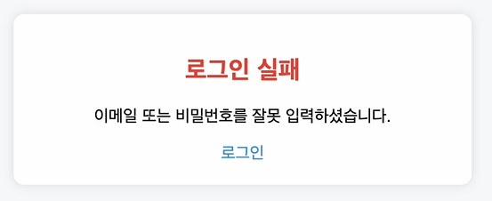
시연 스크린

Slide 21

구현 기능 및 기술 정리
▶ 회원가입-로그인
[구현 기능]
◦회원가입 기능
-사용자 정보를 입력받아 데이터 베이스에 저장
◦로그인 기능
-이메일과 비밀번호를 통해 사용자 인증 처리
◦이메일 및 닉네임 중복 체크
-AJAX를 활용하여 실시간 중복 확인 기능 구현
◦로그인 상태 유지
세션을 활용하여 사용자 인증 상태 유지
[구현 방식]
◦ MVC 패턴 기반으로 Controller,Model,View 역할을 분리하여 구현
◦ DAO패턴을 활용하여 데이터 베이스 접근 로직을 분리
◦ SHA-256 해시 알고리즘을 적용하여 비밀번호 보안 강화
◦ Httpsession을 활용하여 로그인 상태를 유지하고 세션 유지 시간 설정

Slide 22
구현 기능 및 기술 정리
▶ 회원가입-로그인
[로그인 처리 흐름]
사용자 입력 – Controller(Servlet) – Dao(DB조회) – 인증 성공 – 세션 생성 – 로그인
[AJAX 처리]
사용자 입력 – 비동기 요청 – 서버 중복 확인 – 결과 반환 – 화면 즉시 반영

Slide 24

개선 사항
◦ DB안전성을 높이기 위해 백업 server구축
◦ 프레임워크→ Spring으로 전환 필요
◦ 회원가입 시 이메일 인증 기능 추가 필요
◦ 이메일 인증을 통한 비밀번호 재설정필요
◦ 다른 사이트의 공고 추가 필요→ 마이나비 등
◦ 기업에 대한 사용자 리뷰
◦ D-day 알림(이메일로) 기능
◦ 박람회 소개 및 알림 이메일 전송 기능
◦ 캘린더 스타일

Slide 25
Thank You

